Slide 1
Witryny i aplikacje internetowe · Rok 1 · Lekcja 2
Struktura dokumentu HTML
Szkielet strony, sekcja head, znaczniki semantyczne, nagłówki i walidacja kodu
Technikum · informatyk i programista · kwalifikacja INF.03 · stan wiedzy: październik 2026
Notes:
Po tej lekcji uczeń pisze z pamięci poprawny szkielet dokumentu i dzieli stronę na semantyczne obszary. To fundament wszystkich arkuszy INF.03 — tam zawsze jest szkielet z banerem, panelami i stopką.

Slide 2

PODSTAWY
Szkielet każdej strony
Wynik w przeglądarce
<!DOCTYPE html>
<html lang="pl">
localhost/strona/index.html
<head>
<meta charset="UTF-8">
<meta name="viewport"
content="width=device-width, initial-scale=1">
<title>Moja pierwsza strona</title>
</head>
<body>
<h1>Witaj!</h1>
<p>To jest akapit tekstu.</p>
<!DOCTYPE html> — tryb standardów (bez niego: tryb zgodności „quirks”)
head — informacje o stronie, niewidoczne w oknie
body — wszystko, co widzi użytkownik
</body>
</html>
Witryny i aplikacje internetowe · Rok 1 · Lekcja 2 · Struktura dokumentu
Notes:
W VS Code szkielet daje skrót Emmet: wykrzyknik i Tab — ale uczniowie muszą umieć go napisać sami, bo na egzaminie liczy się poprawność, a Emmet wstawia lang="en". Tytuł z <title> widać na karcie przeglądarki i w wynikach wyszukiwania.

Slide 3
SEKCJA HEAD
Co umieszczamy w head
Element | Do czego służy
<meta charset="UTF-8"> | kodowanie znaków — polskie litery bez „krzaków”; jako pierwszy w head
<meta name="viewport" …> | poprawne skalowanie na telefonach (podstawa RWD)
<title> | tytuł karty, zakładek i wyników wyszukiwania — obowiązkowy
<meta name="description" …> | krótki opis strony dla wyszukiwarek
<link rel="stylesheet" href="styl.css"> | dołączenie arkusza CSS
<link rel="icon" href="ikona.svg"> | ikona strony (favicon)
<script src="skrypt.js" defer></script> | skrypt JS uruchamiany po wczytaniu dokumentu
Zapamiętaj
Atrybut lang="pl" w <html> mówi czytnikom ekranu i tłumaczom, w jakim języku jest strona.
Witryny i aplikacje internetowe · Rok 1 · Lekcja 2 · Struktura dokumentu
Notes:
Arkusze INF.03 często wymagają: kodowania UTF-8, tytułu o podanej treści i podpięcia arkusza styl.css — to łatwe punkty. Pytanie: co się stanie bez meta viewport na telefonie? Strona zostanie pokazana jak na monitorze o szerokości ok. 980 px i pomniejszona.

Slide 4
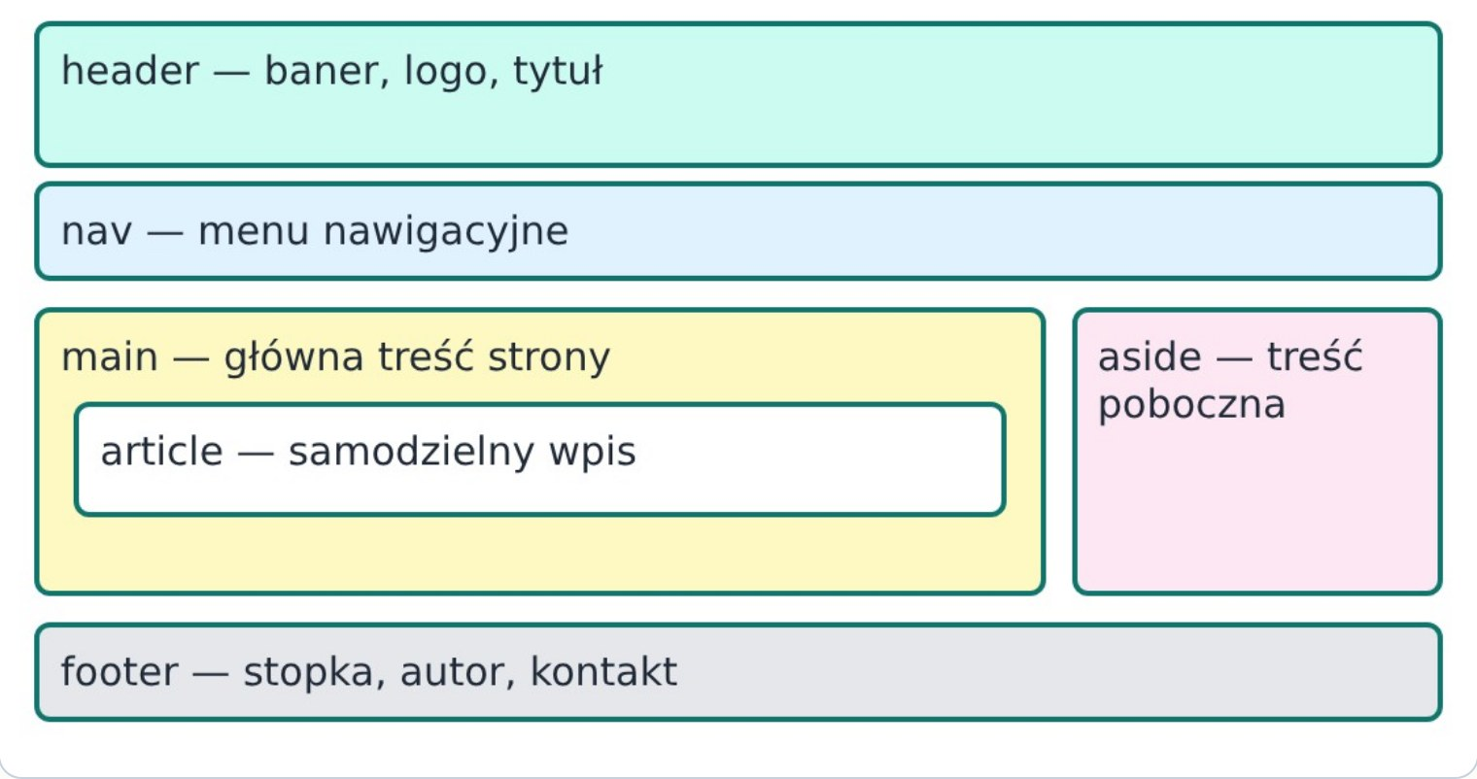
SEMANTYKA
Znaczniki opisujące rolę fragmentu strony
Wynik (kolory i układ dodane w CSS)
<header>header — baner, logo, tytuł</header>
<nav>nav — menu nawigacyjne</nav>
localhost/uklad.html
<div class="srodek">
<main>main — główna treść strony
<article>article — samodzielny wpis</article>
</main>
<aside>aside — treść poboczna</aside>
</div>
<footer>footer — stopka, autor, kontakt</footer>
Same znaczniki niczego nie kolorują ani nie układają — to robi CSS. Mówią natomiast przeglądarce, wyszukiwarce i czytnikowi ekranu, czym jest dany fragment.
Witryny i aplikacje internetowe · Rok 1 · Lekcja 2 · Struktura dokumentu
Notes:
Pokazujemy uczniom, że header, nav, main, aside i footer to elementy blokowe bez wyglądu. Układ w kolumnach zrobimy na lekcjach z flexboksem i gridem. W arkuszach INF.03 układ bywa opisany jako baner, panel lewy, panel prawy, stopka — można użyć div albo znaczników semantycznych, o ile spełnione są wymagania.

Slide 5
SEMANTYKA
Który znacznik wybrać?
Znacznik | Kiedy użyć | Przykład
header | wstęp strony lub sekcji | logo i nazwa serwisu
nav | główne bloki nawigacji | menu, spis treści
main | główna, unikalna treść — jeden widoczny na stronie | lista produktów
section | tematyczny fragment z własnym nagłówkiem | „Oferta”, „Kontakt”
article | treść, która ma sens także osobno | wpis bloga, news, komentarz
aside | treść związana pośrednio | reklama, ramka „Zobacz też”
footer | zakończenie strony lub sekcji | autor, prawa, kontakt
div | gdy żaden powyższy nie pasuje | kontener do stylowania
Witryny i aplikacje internetowe · Rok 1 · Lekcja 2 · Struktura dokumentu
Notes:
Pytanie testowe dla klasy: wpis na blogu — section czy article? (article — można go wysłać jako osobny link). Lista produktów w sklepie — każdy produkt może być article. Typowy błąd: section użyte zamiast div tylko do stylowania.

Slide 6
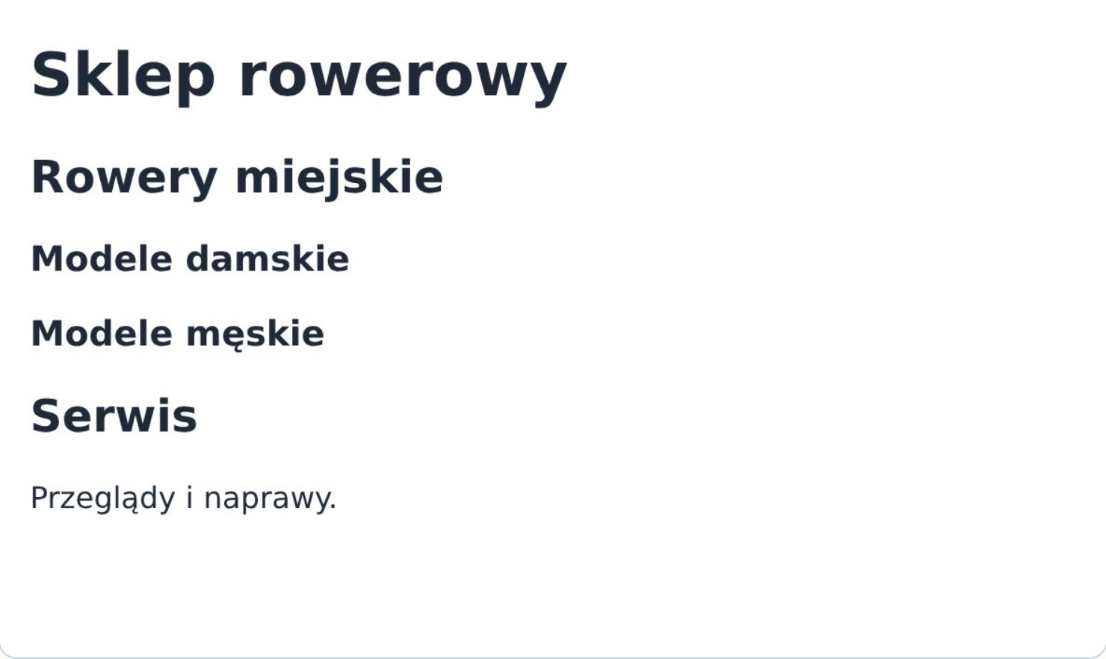
NAGŁÓWKI
h1–h6 tworzą spis treści strony
Wynik w przeglądarce
<h1>Sklep rowerowy</h1>
<h2>Rowery miejskie</h2>
localhost/naglowki.html
<h3>Modele damskie</h3>
<h3>Modele męskie</h3>
<h2>Serwis</h2>
<p>Przeglądy i naprawy.</p>
Zapamiętaj
Nagłówek wybieramy według poziomu w hierarchii, a nie wielkości liter. Rozmiar zmienimy w CSS.
Witryny i aplikacje internetowe · Rok 1 · Lekcja 2 · Struktura dokumentu
Notes:
Zasady: jeden h1 opisujący stronę, nie przeskakujemy poziomów (po h2 nie od razu h4). Użytkownicy czytników ekranu nawigują po nagłówkach — to dla nich spis treści. Typowy błąd: h3 zamiast h2, bo „ładniej wygląda”.

Slide 7
DOBRA PRAKTYKA
„Zupa z divów” kontra semantyka
Działa, ale nic nie znaczy
To samo, z semantyką
<div class="gora">
<header>
<div class="menu">…</div>
<nav>…</nav>
</div>
</header>
<div class="tresc">
<main>
<div class="wpis">…</div>
<article>…</article>
</div>
</main>
<div class="dol">…</div>
<footer>…</footer>
Dostępność
Wyszukiwarki
Czytelność kodu
czytnik ekranu ogłasza „nawigacja”, „główna treść” i pozwala do nich skakać
łatwiej rozpoznają, co jest treścią, a co menu
od razu widać, który fragment za co odpowiada
Witryny i aplikacje internetowe · Rok 1 · Lekcja 2 · Struktura dokumentu
Notes:
Div nie jest zły — to dobry kontener do stylowania. Problem zaczyna się, gdy cała strona to same divy. Atrybut class nazywamy po roli (menu, wpis), a nie po wyglądzie (czerwony, lewy).

Slide 8
SKŁADNIA
Zagnieżdżanie i komentarze
Tak przeglądarka „naprawiła” ostatni przykład
<!-- Poprawnie: zamykamy w odwrotnej
kolejności niż otwieramy -->
<p>Akapit </p><div>blok</div><p></p>
<p>Tekst <strong><em>ważny</em></strong></p>
<!-- Błędnie: elementy się krzyżują -->
komentarz <!-- … --> nie jest wyświetlany, ale widać go w źródle strony
elementy puste (bez zamknięcia): meta, link, img, br, hr, input
wcięcia pokazują zagnieżdżenie — dbaj o nie
<p>Tekst <strong><em>ważny</strong></em></p>
<!-- Błędnie: div nie może być w p -->
<p>Akapit <div>blok</div></p>
Witryny i aplikacje internetowe · Rok 1 · Lekcja 2 · Struktura dokumentu
Notes:
Wynik po prawej to prawdziwy DOM z Chromium: akapit został zamknięty przed div, a po nim powstał pusty akapit. Dlatego błąd w kodzie nie zawsze widać od razu — za to CSS i JS zaczynają działać „dziwnie”. Nie wpisujemy haseł ani notatek prywatnych w komentarze — każdy może je podejrzeć.

Slide 9
KONTROLA JAKOŚCI
Walidator W3C — validator.w3.org
Plik z błędami
Wiersz | Komunikat walidatora
5 | Element “head” is missing a required instance of child element “title”.
7 | End tag “b” violates nesting rules.
8 | An “img” element must have an “alt” attribute…
10 | Element “p” not allowed as child of element “ul” in this context.
2 | (ostrzeżenie) Consider adding a “lang” attribute to the “html” start tag…
<!DOCTYPE html>
<html>
<head>
<meta charset="utf-8">
</head>
<body>
<p>Witaj <b><i>na stronie</b></i></p>
<img src="logo.png">
<ul>
<p>Element listy</p>
</ul>
Zapamiętaj
</body>
Brak title, skrzyżowane znaczniki, obraz bez alt, akapit zamiast li w liście — to cztery najczęstsze błędy uczniowskie. Każdy z nich walidator wskazuje z numerem wiersza.
</html>
Witryny i aplikacje internetowe · Rok 1 · Lekcja 2 · Struktura dokumentu
Notes:
Komunikaty pochodzą z uruchomienia walidatora Nu Html Checker (ten sam silnik działa na validator.w3.org) na tym pliku. Walidator działa też przez wgranie pliku albo wklejenie kodu (Validate by Direct Input). Naprawiamy od pierwszego błędu — jeden błąd potrafi wywołać kilka kolejnych.

Slide 10
INF.03
Struktura w zadaniach egzaminacyjnych
Szkielet
Arkusz CSS
Bloki
Nagłówki
Walidacja
DOCTYPE, lang, charset, tytuł z polecenia
→
link do pliku o podanej nazwie, np. styl.css
→
baner, panele, stopka — w kolejności z rysunku
→
dokładnie te poziomy, które podaje polecenie
→
kod bez błędów, poprawne zagnieżdżenie
Uwaga
Polecenie może wymagać konkretnych identyfikatorów (id) lub klas — przepisz je dokładnie, z wielkością liter. Literówka w nazwie bloku to stracony punkt i niedziałający CSS.
Witryny i aplikacje internetowe · Rok 1 · Lekcja 2 · Struktura dokumentu
Notes:
Warto pokazać fragment prawdziwego arkusza CKE (strona CKE / OKE, archiwum arkuszy INF.03) i wspólnie zaznaczyć na rysunku bloki strony.

Slide 11
DO ZROBIENIA
Ćwiczenia
1
Napisz z pamięci (bez Emmeta) szkielet dokumentu z tytułem „Moje hobby” i sprawdź go walidatorem.
2
Zbuduj stronę z elementami header, nav, main (z dwoma article), aside i footer; w każdym wpisz krótki tekst.
3
Dodaj do strony nagłówki h1–h3 tak, aby tworzyły poprawny spis treści bez przeskakiwania poziomów.
4
Wklej do walidatora plik z poprzedniego slajdu, popraw wszystkie błędy i ostrzeżenia.
5
Otwórz dowolny duży serwis i w zakładce Elements wypisz użyte znaczniki semantyczne.
Witryny i aplikacje internetowe · Rok 1 · Lekcja 2 · Struktura dokumentu
Notes:
Zad. 4: poprawki — dodać title, zamienić kolejność zamknięć na </i></b>, dodać alt, zamienić p w ul na li, dodać lang="pl".

Slide 12
SPRAWDŹ SIĘ
Pytania na koniec lekcji
1
Jakie elementy muszą znaleźć się w każdym dokumencie HTML?
2
Do czego służą meta charset i meta viewport?
3
Czym różni się article od section, a main od div?
4
Dlaczego nie wybieramy nagłówka według wielkości tekstu?
5
Co robi przeglądarka z błędnie zagnieżdżonym kodem i jak go wykryć?
Źródła: WHATWG HTML Living Standard, MDN Web Docs (HTML elements reference), W3C Markup Validation Service / Nu Html Checker, arkusze CKE INF.03
Notes:
Odpowiedź 5: parser próbuje naprawić kod według reguł specyfikacji, ale wynik może różnić się od zamierzonego; błędy wykrywa walidator.

